Slide 1
Министерство образования и науки Республики Башкортостан Государственное автономное профессиональное образовательное учреждение Уфимский колледж статистики, информатики и вычислительной техники
Разработка автоматизированной информационной системы «Гостиница»
Студент: Валикаева П.Г.
Группа: 21ВЕБ-1
Руководитель: Дмитриева Е.К.
Уфа 2024

Slide 2
Цель создания программного продукта
Целью создания программного
продукта является автоматизация процесса бронирования номеров в гостинице

Slide 3
Задачи
спроектировать информационную систему гостиницы;
составить наборы данных соответствующих категориям номеров;
разработать систему бронирования;
осуществить вывод, редактирование, создание и удаление информации о номерах;
осуществить вывод, редактирование, создание и удаление информации об услугах;
реализовать поиск номеров с использованием фильтра;
осуществить ввод данных с пользовательской стороны.

Slide 4
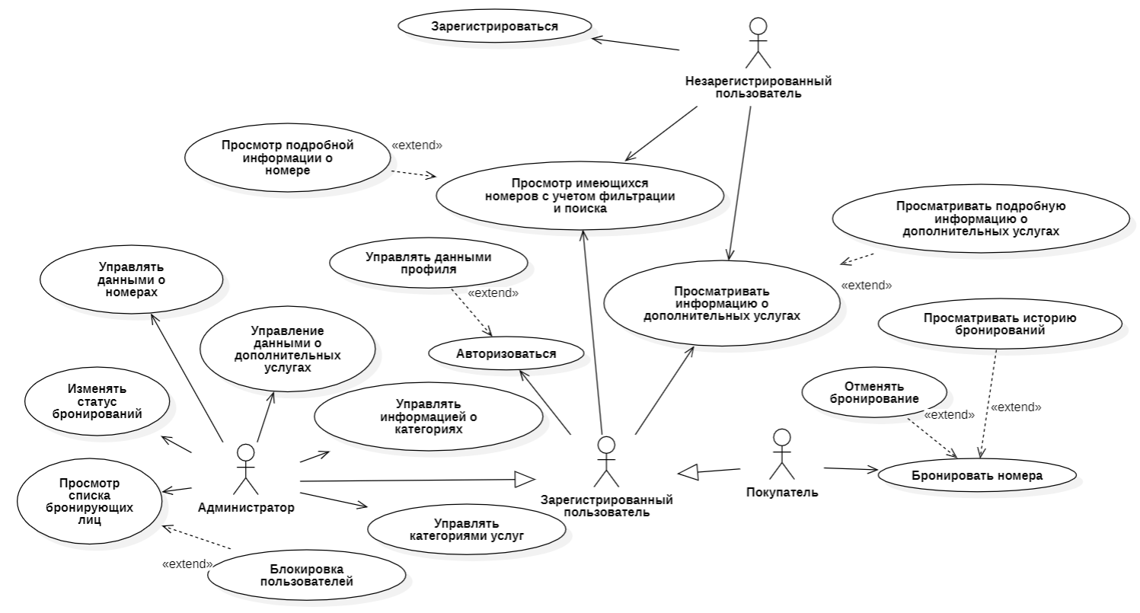
Диаграмма прецедентов

Slide 5
Входные данные
Входной информацией для системы являются:
информация о пользователях;
информация о номерах;
информация о категориях номеров;
Информация о дополнительных услугах;
Информация о категориях дополнительных услуг.

Slide 6

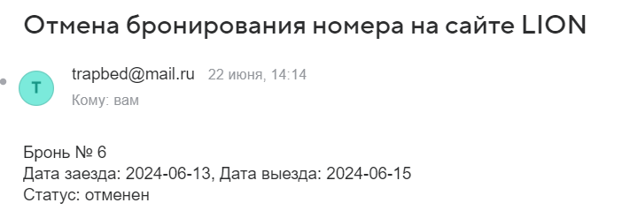
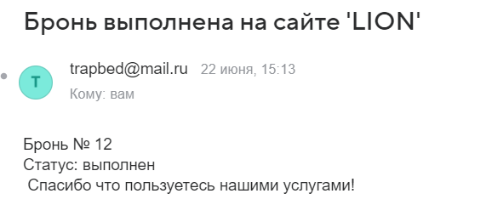
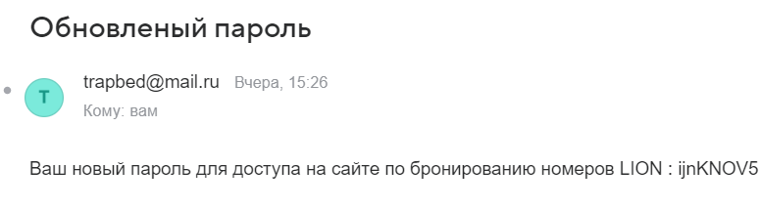
Выходные данные
Оформление брони
Смена статуса брони на «отменен»
Смена статуса брони на «выполнен»
Восстановление профиля

Slide 7
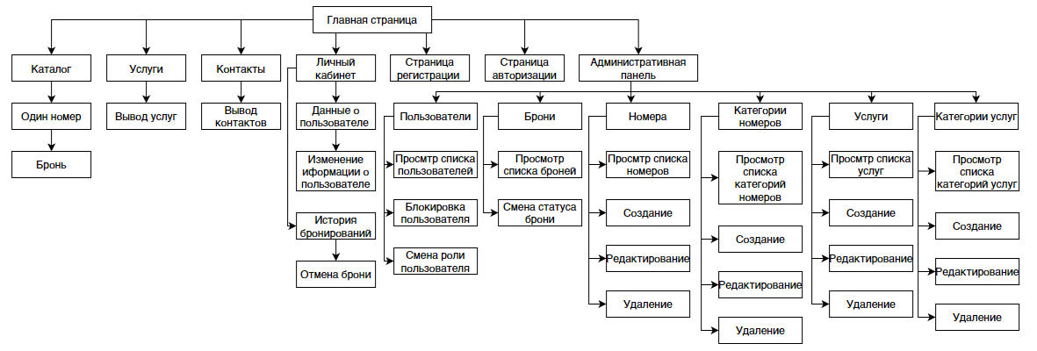
Логическая структура

Slide 8
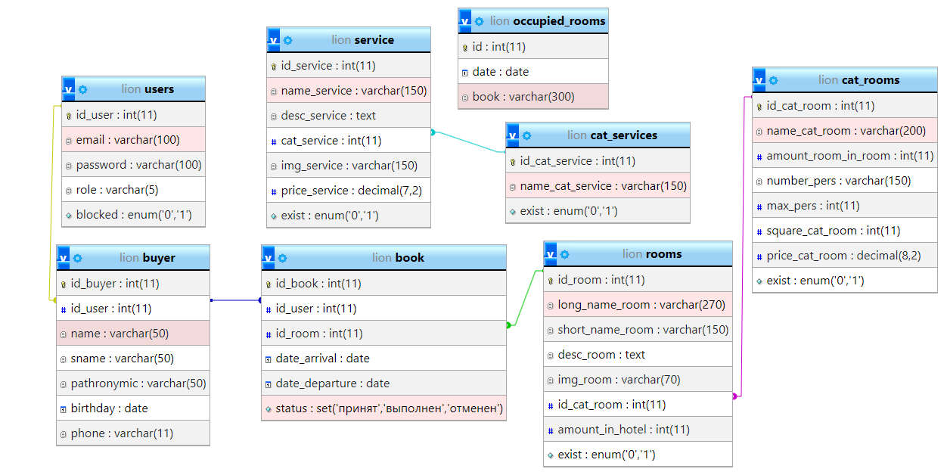
Схема отношений базы данных

Slide 9





Используемые средства разработки

Slide 10
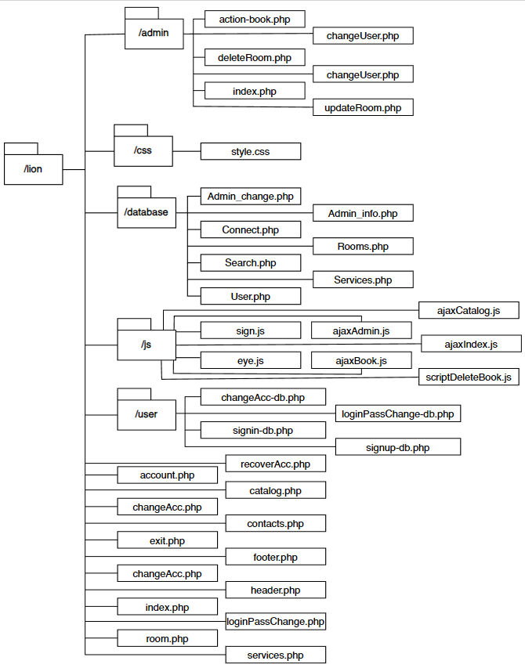
Физическая структура

Slide 11
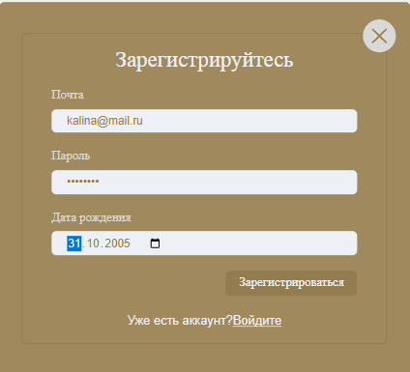
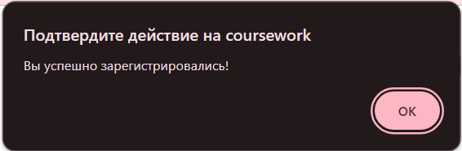
Тестирование
Данные
Регистрация. Корректные данные
Протокол

Slide 12
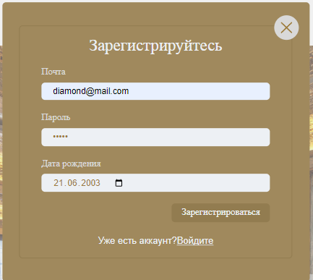
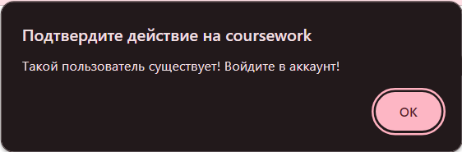
Тестирование
Данные
Регистрация. Некорректные данные
Протокол

Slide 13
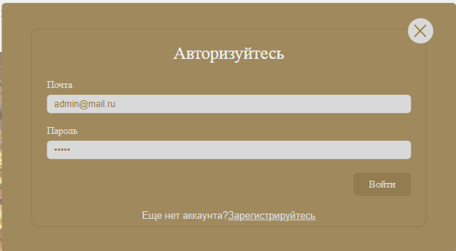
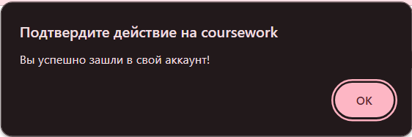
Тестирование
Данные
Авторизация. Корректные данные
Протокол

Slide 14
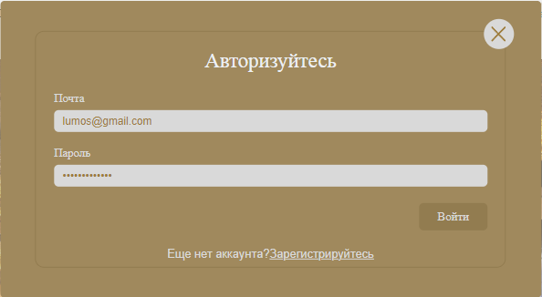

Тестирование
Данные
Авторизация. Некорректные данные
Протокол

Slide 15
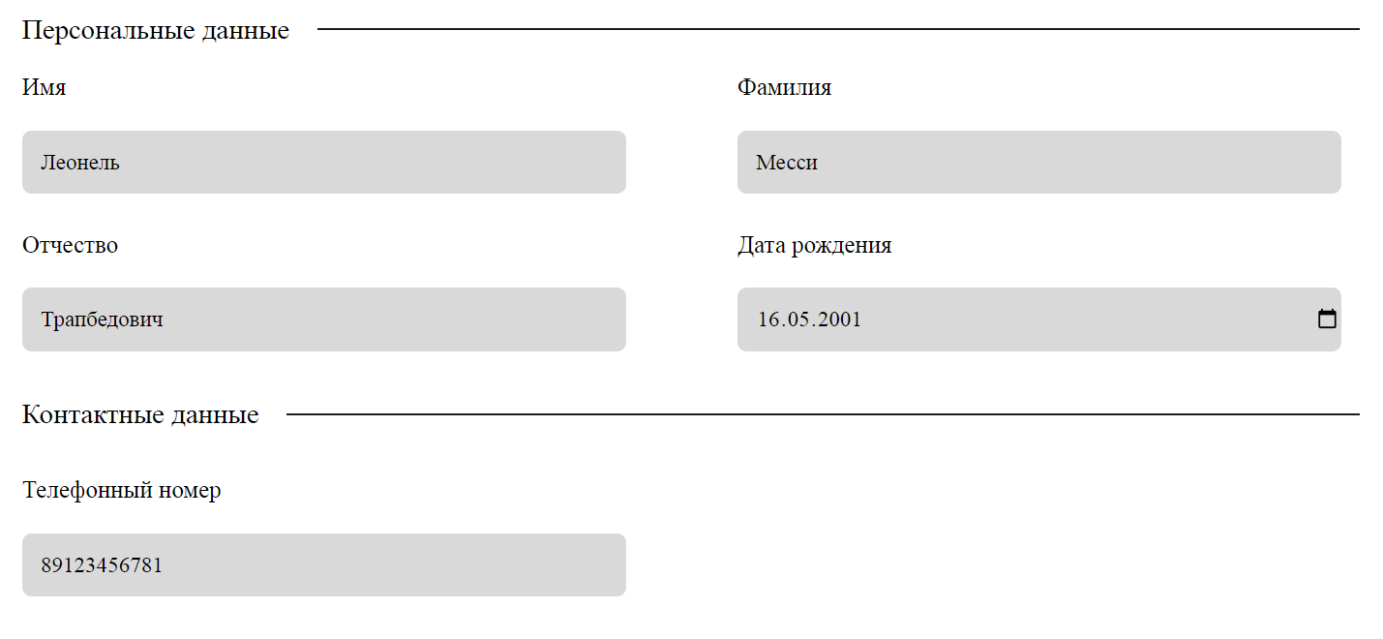
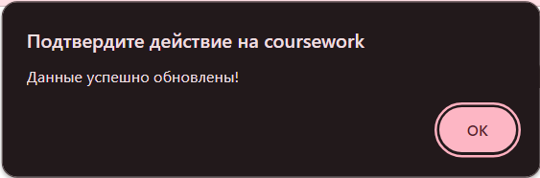
Тестирование
Данные
Смена данных аккаунта. Корректные данные
Протокол

Slide 16
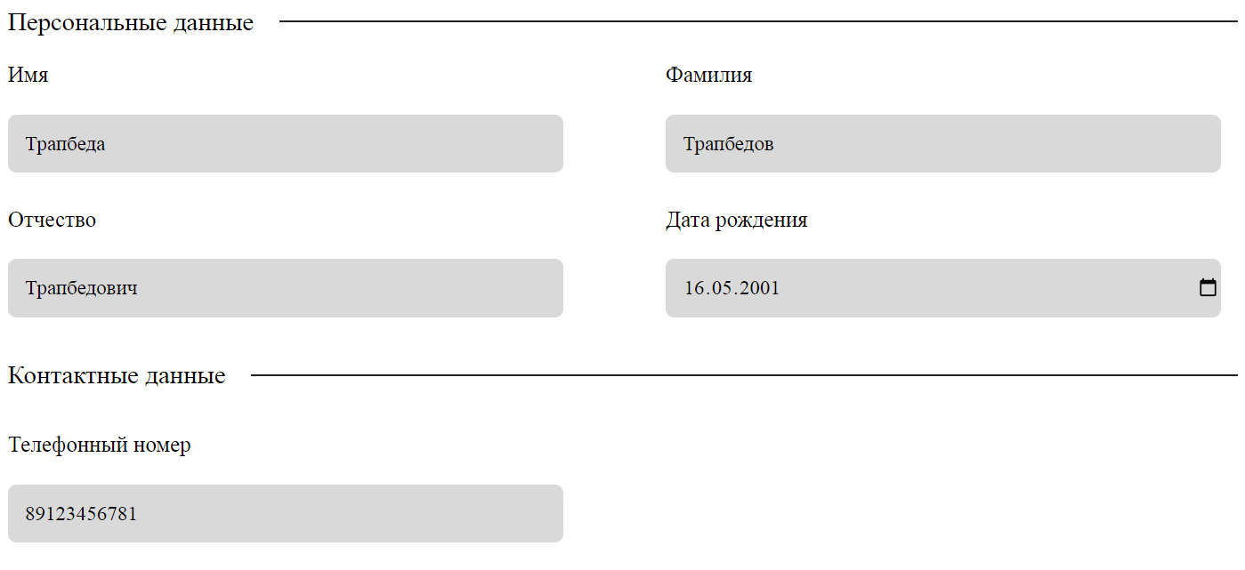
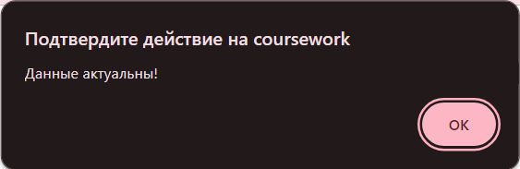
Тестирование
Данные
Смена данных аккаунта. Некорректные данные
Протокол

Slide 17
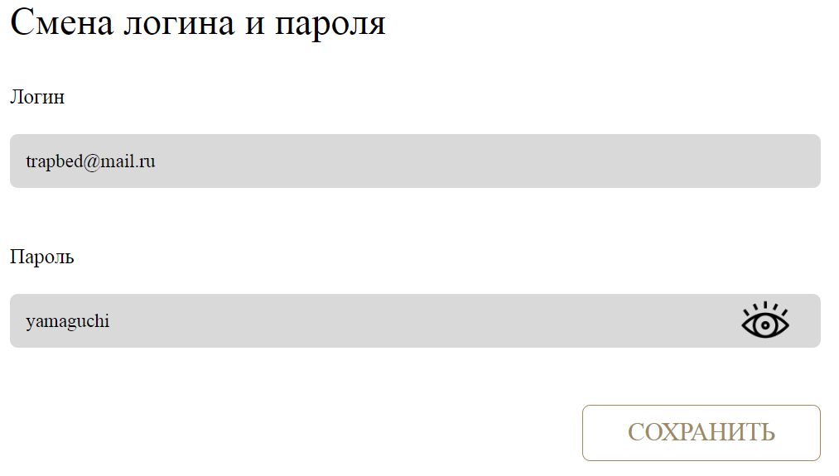
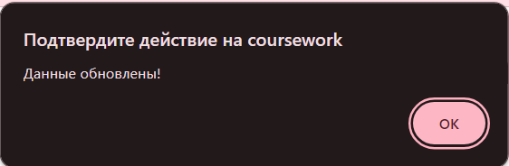
Тестирование
Данные
Смена логина и пароля. Корректные данные
Протокол

Slide 18
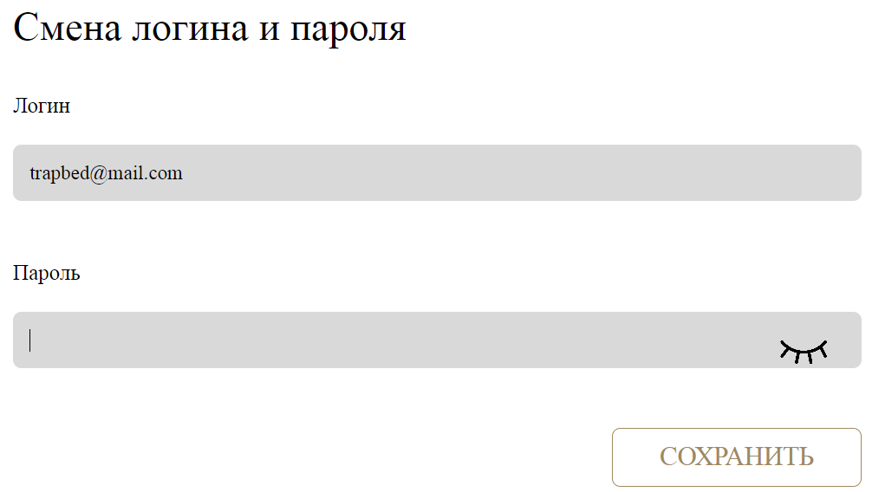
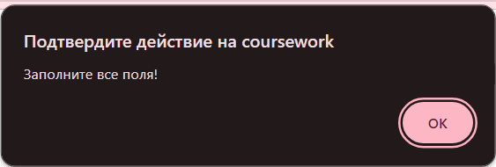
Тестирование
Данные
Смена логина и пароля. Некорректные данные
Протокол

Slide 19
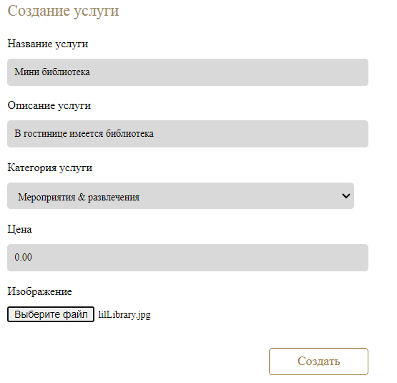
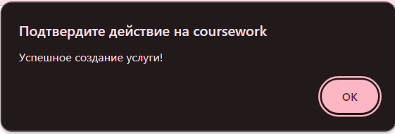
Тестирование
Данные
Админ. Редактирование услуги.
Корректные данные
Протокол

Slide 20
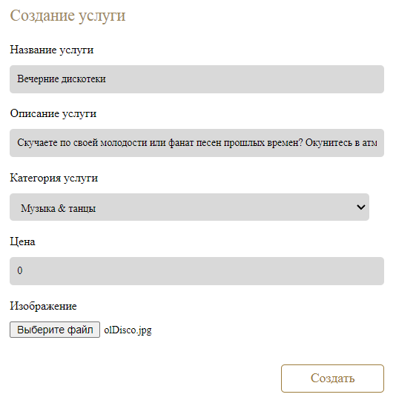
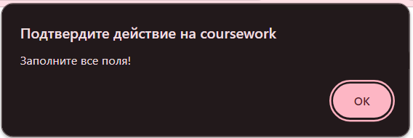
Тестирование
Данные
Админ. Редактирование услуги.
Некорректные данные
Протокол

Slide 21
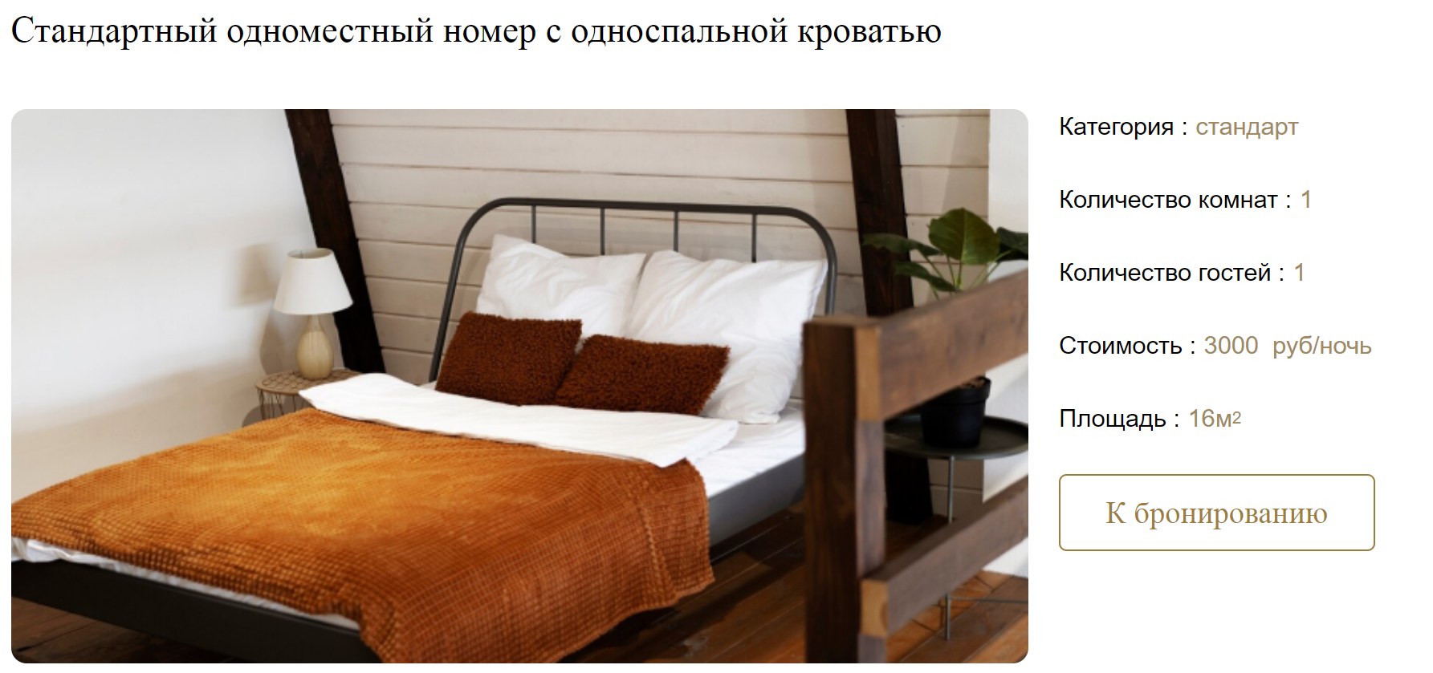
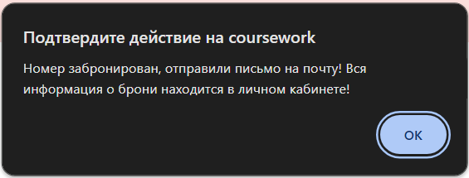
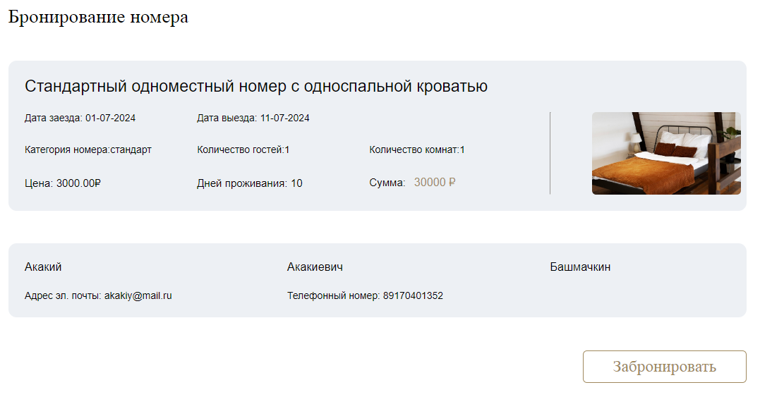
Тестирование
Данные
Бронирование. Корректные данные
Протокол

Slide 22
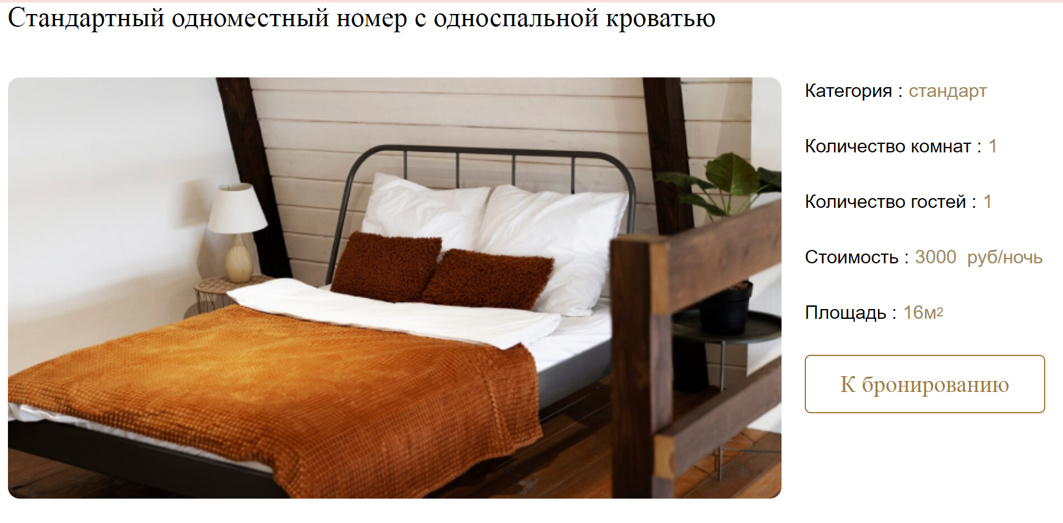
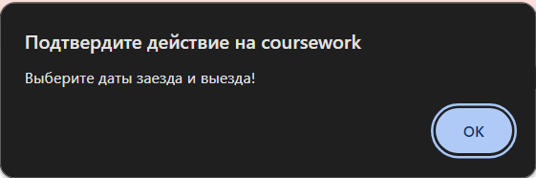
Тестирование
Данные
Бронирование. Некорректные данные
Протокол

Slide 23
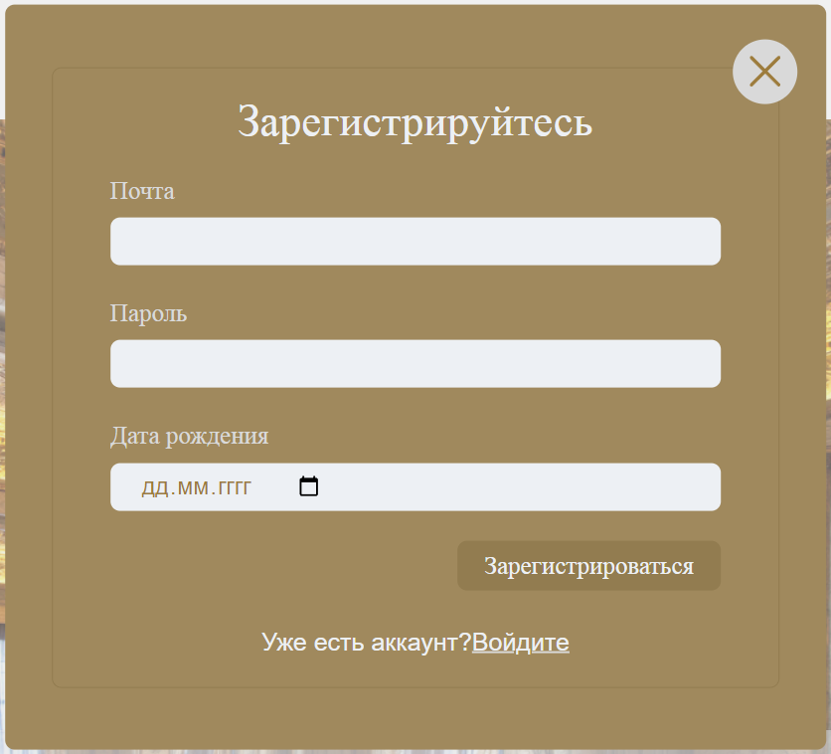
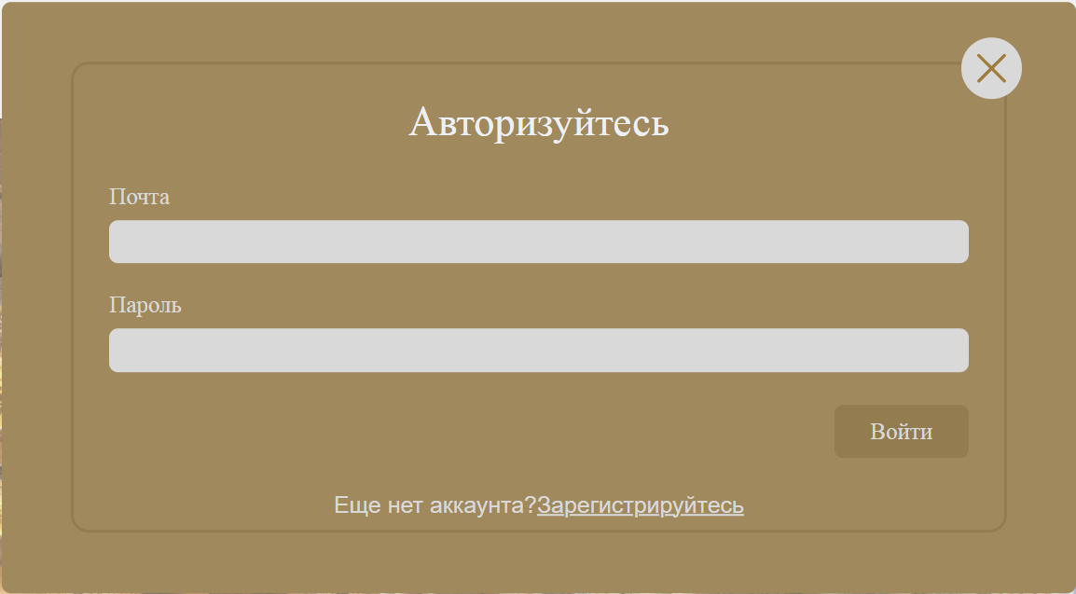
Руководство пользователя
Окно авторизации
Окно регистрации

Slide 24
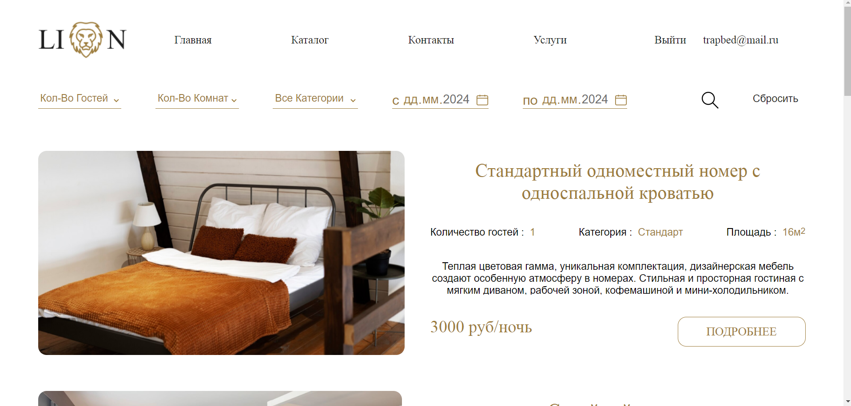
Руководство пользователя
Каталог

Slide 25
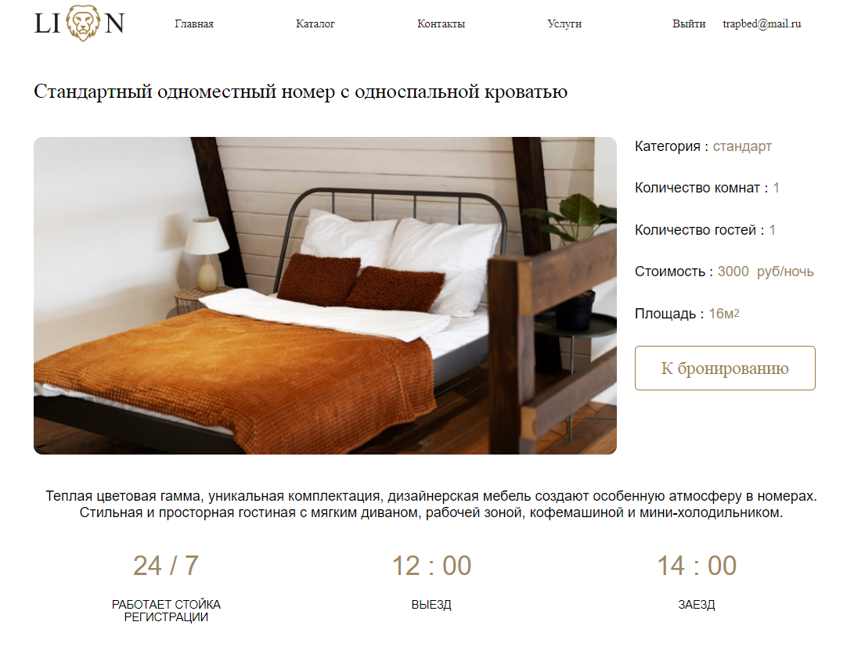
Руководство пользователя
Информация об одном номере

Slide 26

Руководство пользователя
Бронирование номера

Slide 27
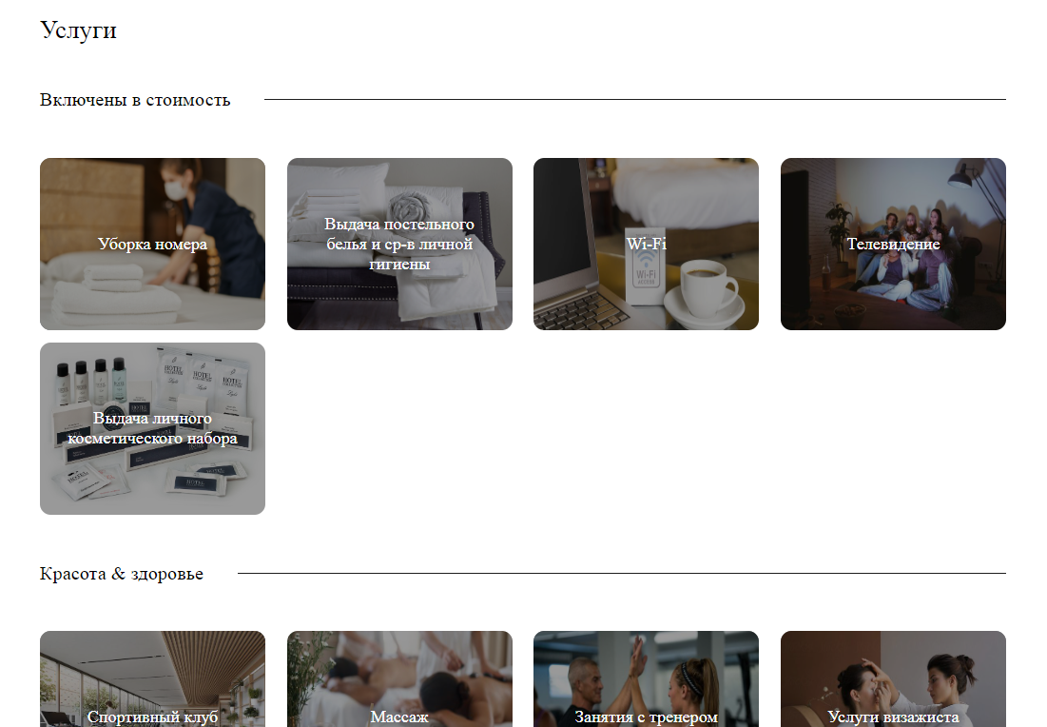
Руководство пользователя
Каталог дополнительных услуг

Slide 28
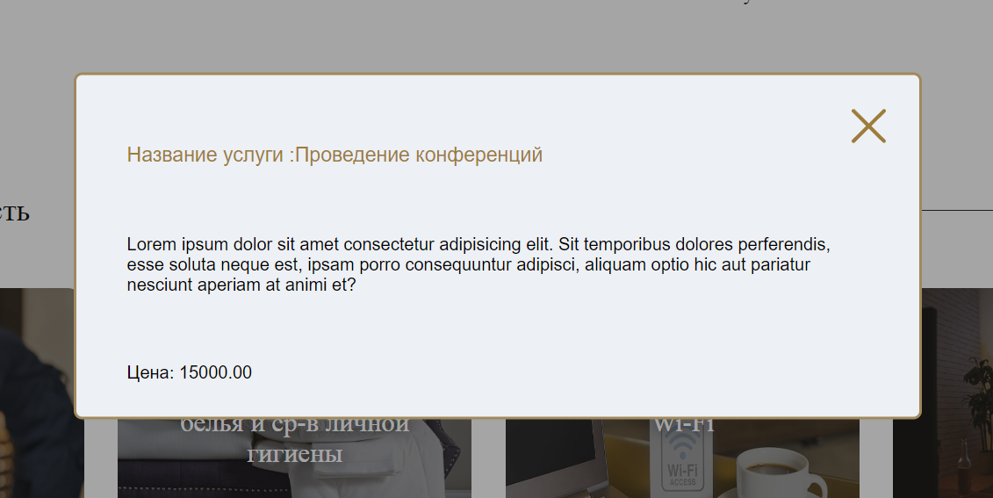
Руководство пользователя
Описание и цена дополнительных услуг

Slide 29
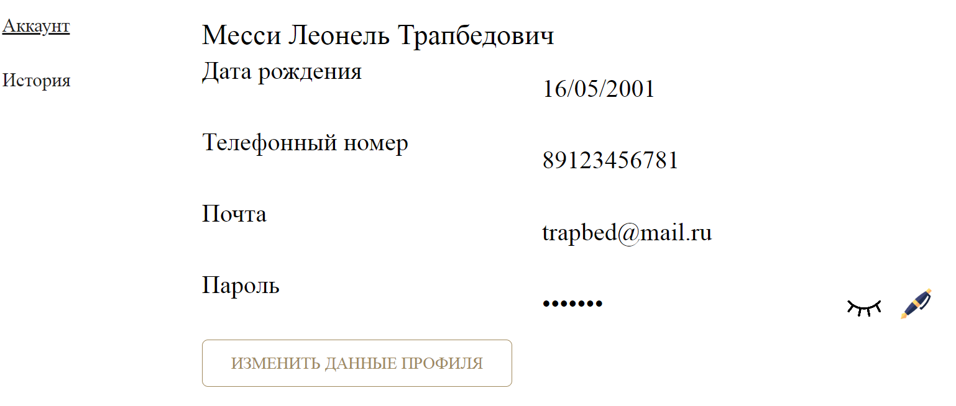
Руководство пользователя
Аккаунт покупателя. Персональные данные

Slide 30
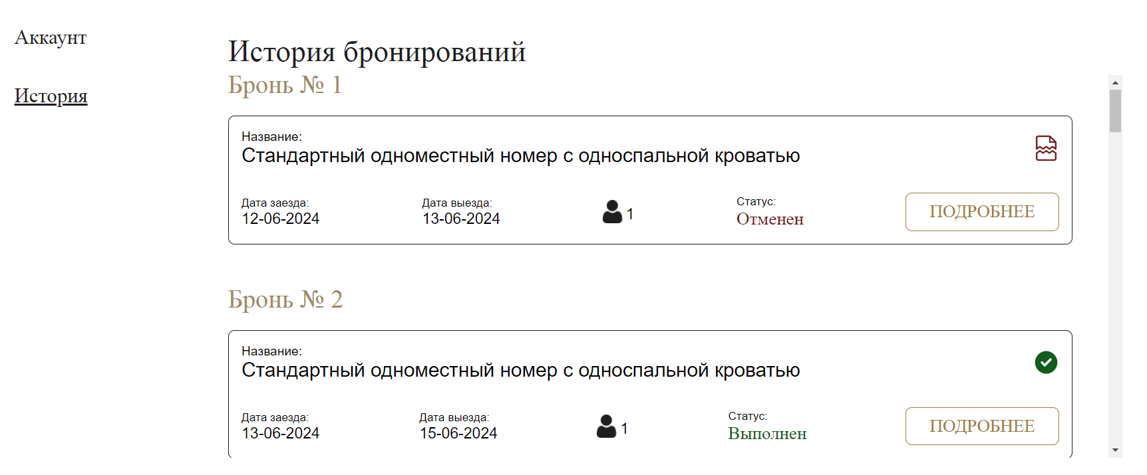
Руководство пользователя
Аккаунт покупателя. История бронирований

Slide 31
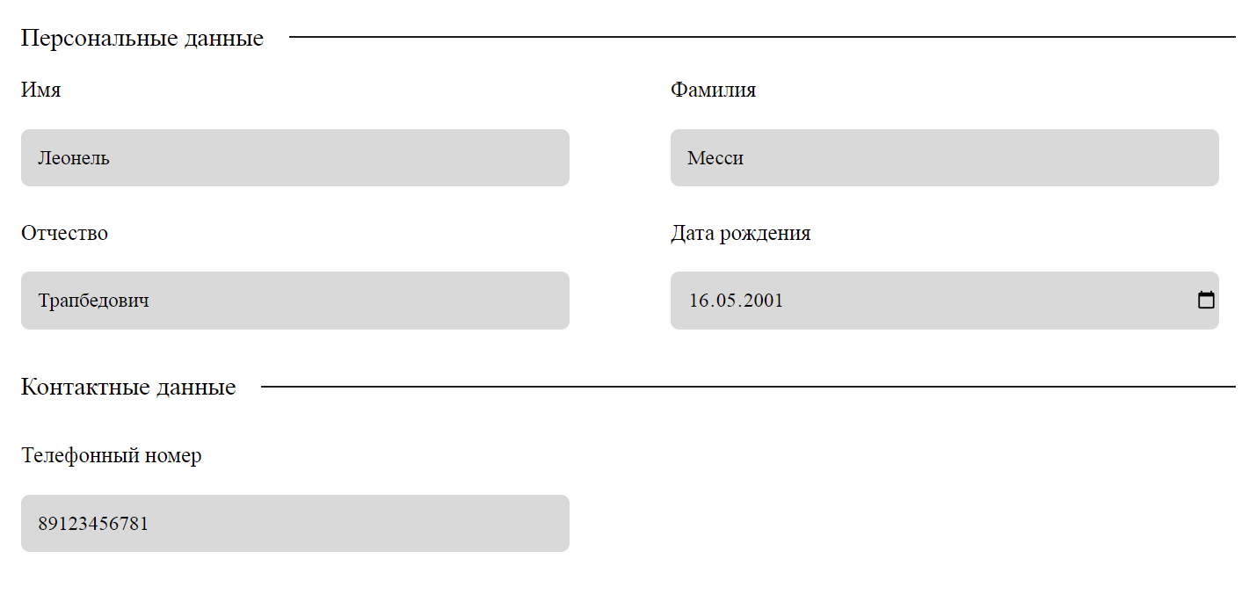
Руководство пользователя
Аккаунт покупателя. Редактирование персональных данных

Slide 32
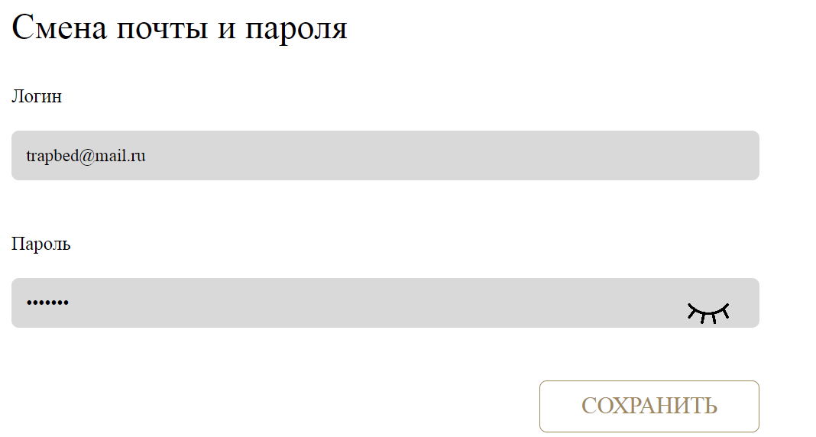
Руководство пользователя
Аккаунт покупателя. Редактирование логина и пароля

Slide 33
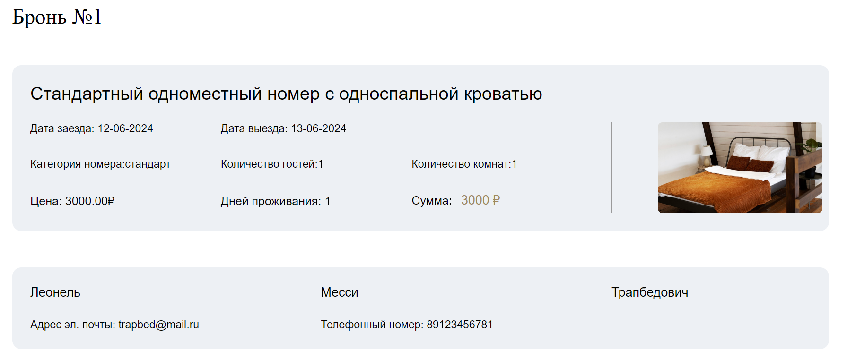
Руководство пользователя
Аккаунт покупателя. Подробная информация об одном бронировании

Slide 34
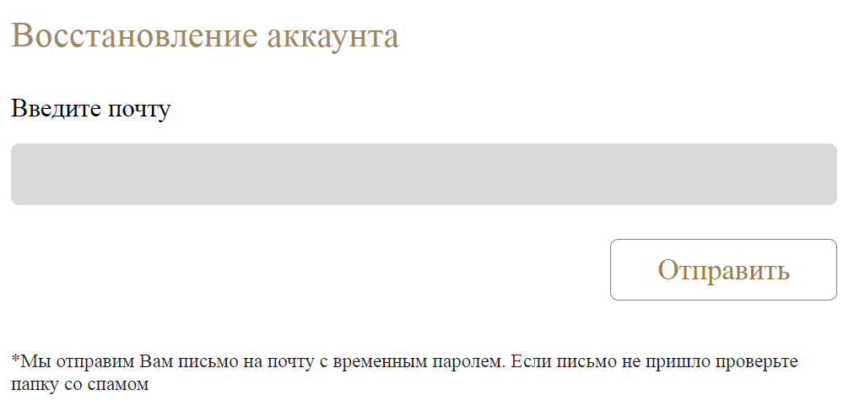
Руководство пользователя
Восстановление аккаунта

Slide 35
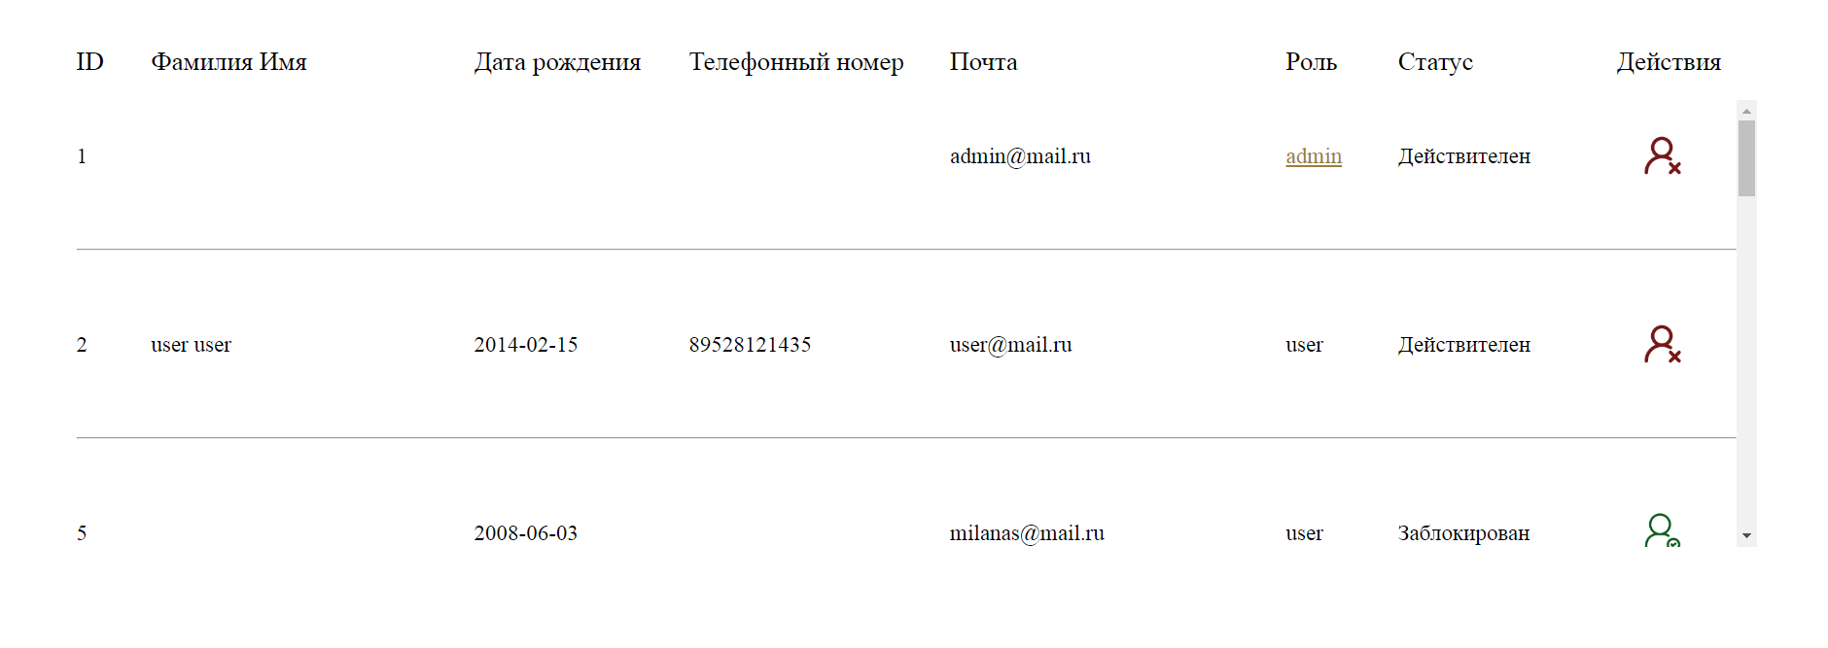
Руководство пользователя
Админ. Пользователи

Slide 36
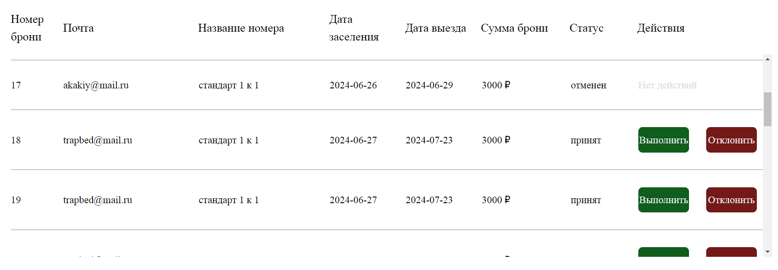
Руководство пользователя
Админ. Брони

Slide 37
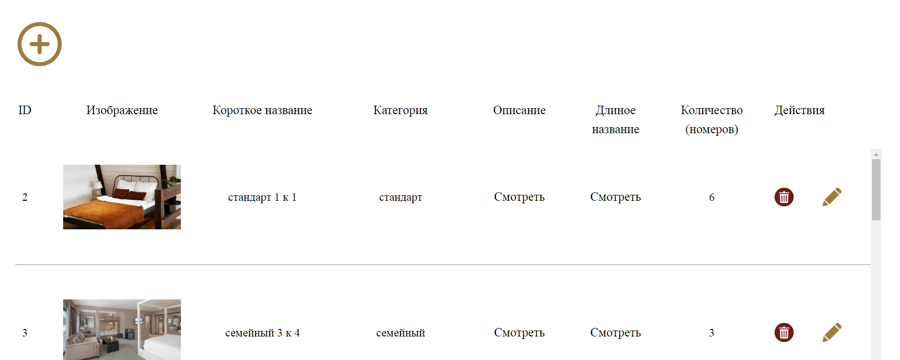
Руководство пользователя
Админ. Номера

Slide 38
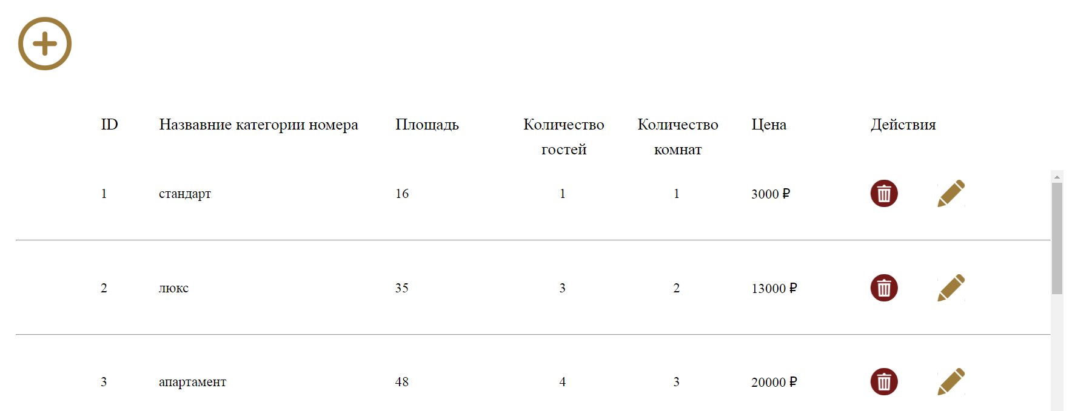
Руководство пользователя
Админ. Категории номеров

Slide 39
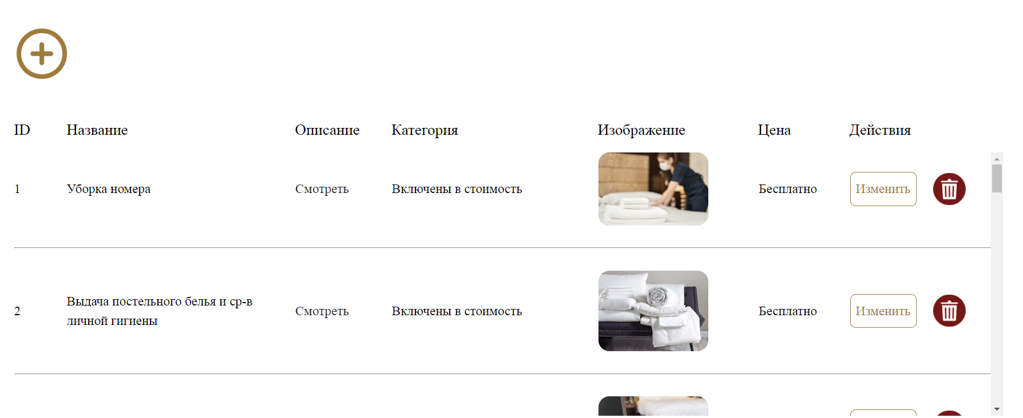
Руководство пользователя
Админ. Услуги

Slide 40
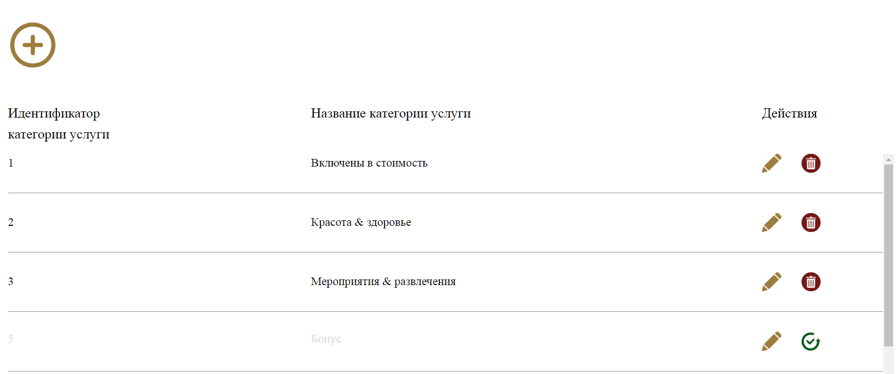
Руководство пользователя
Админ. Категории услуг

Slide 41
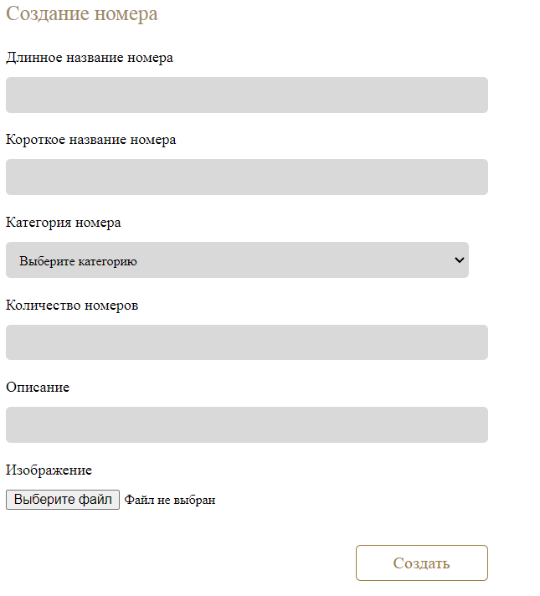

Руководство пользователя
Админ. Редактирование и создание номера

Slide 42


Руководство пользователя
Админ. Редактирование и создание категории номера

Slide 43


Руководство пользователя
Админ. Редактирование и создание услуги

Slide 44


Руководство пользователя
Админ. Редактирование и создание категории услуги

Slide 45
Заключение
В процессе выполнения курсовой работы была разработана автоматизированная информационная система «Гостиница». АИС осуществляет просмотр номеров с учетом занятости номеров на определенные даты и бронирование номеров в гостинице. Также система позволяет хранить и обрабатывать информацию о номерах, услугах, их категориях и бронях.
Программный продукт был написан с использованием языка программирования PHP, также был использован JavaScript.При создании программного продукта была использована библиотека JQuery, текстовый формат обмена данными JSON и СУБД MySQL
Используя данные из контрольного примера, была проведена проверка программы на основе которой были написаны тест-кейсы. Так же написано подробное руководство пользователя для отображения всех функций сайта.

Slide 46
Спасибо за внимание !

